Slide 1
স্বাগতম

Slide 2
শিক্ষক পরিচিতি
মোহাম্মদ রুহুল আমীন স্বপন
সহকারী শিক্ষক ঘাগটিয়া সরকারি প্রাথমিক বিদ্যালয়
তাহিরপুর, সুনামগঞ্জ।

Slide 3
পাঠ পরিচিতি
শ্রেণি - প্রথম
বিষয় - বাংলা
পাঠ - ৭, বর্ণ শিখি
পাঠ্যাংশঃ - অ, আ
সময়ঃ - ৪০ মিনিট
তারিখঃ

Slide 4
শিখনফল
শোনা- ১.১.১ - বাক্য ও শব্দে ব্যবহৃত বাংলা বর্ণমালার ধবনি মনোযোগ সহকারে শুনবে ও মনে রাখবে ।
বলা- ১.১.১ - বাক্য ও শব্দে ব্যবহৃত বাংলা বর্ণমালার ধবনি স্পষ্ট ও শুদ্ধভাবে বলতে পারবে ।

Slide 5
আজকের পাঠ
A
Av

Slide 6
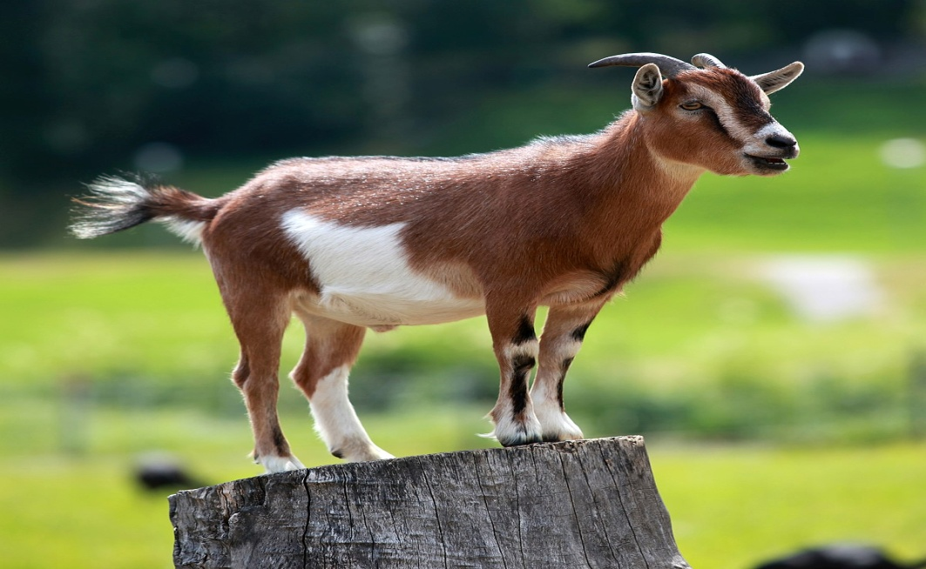
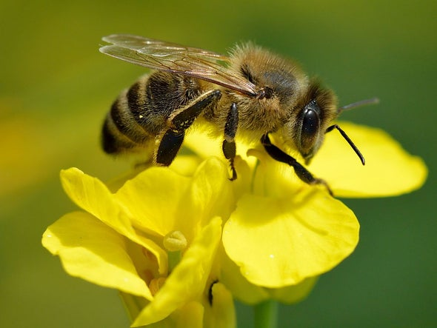
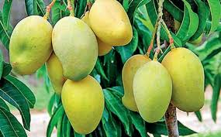
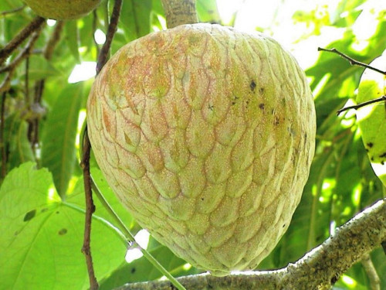
অজ
অলি
আম
আতা
Notes:
দেখিতো মনে আছে কিনা

Slide 7
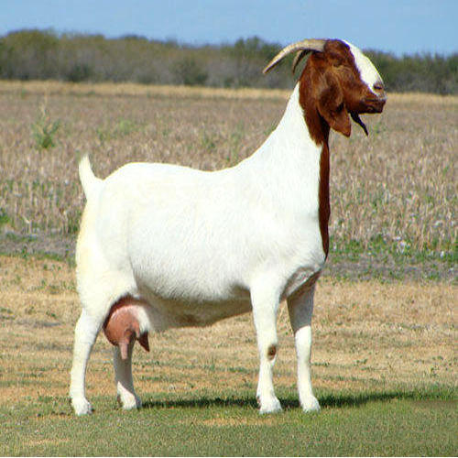
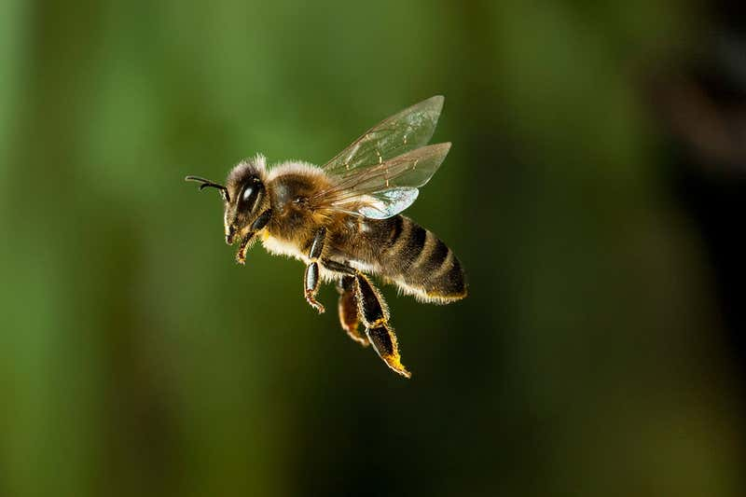
অজ আসে ।
অজ
অ
অলি হাসে ।
অলি
অ

Slide 8
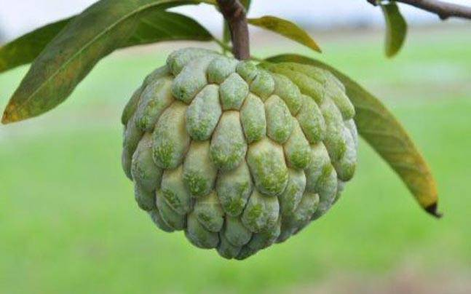
আম খাই।
আম
আ
আতা চাই।
আতা
আ

Slide 9
বইয়ের ১১পৃষ্ঠা বের কর।
Notes:
বইয়ের পৃষ্ঠা বের কর ।

Slide 10
A
Av
Av
A
Notes:
এখন আমরা একটি খেলা করব।

Slide 11
দলীয় কাজ
দল-১। অ বর্ণ দিয়ে একটি শব্দ বলো।
দল-২। আ বর্ণ দিয়ে একটি শব্দ বলো।

Slide 12
মূল্যায়ন
আ
অ

Slide 13
ধন্যবাদ

